Slide 1

VY_32_INOVACE_114_Fyzika_magnet
Mgr. Václav Černý
ZŠ Speciální, Šafaříkova 991, Litvínov
Číslo projektu: CZ.1.07/1.4.00/21.1535

Slide 2
Anotace: žák získává základní informace o magnetu a magnetické síle.
Získané základní poznatky jsou zároveň ověřeny.
Klíčová slova: magnet, magnetická síla, přitažlivost.
Speciální vzdělávací potřeby: interaktivní tabule nebo PC.
Rozvíjení klíčových kompetencí: kompetence k učení, kompetence k řešení problémů.
Cílová skupina: žák.
Stupeň a typ vzdělávání: základní škola praktická, druhý stupeň.

Slide 3

Magnet a magnetická síla
Magnet působí na železo a ocel přitažlivou silou.
Tato síla působí i na dálku.
Takto působí na spínací špendlíky.
Klikni

Slide 4
Magnet a magnetická síla
Magnety přitahují nejsilněji na pólech.
Klikni

Slide 5
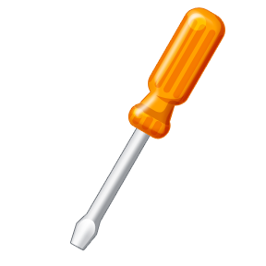
Jak vyrobit magnet
Přejíždíme-li magnetem po oceli, tak zůstane zmagnetována na trvalo.
Klikni několikrát

Slide 6
Prokaž znalosti
Které materiály magnety přitahují?
hliník
železo
ocel
Klikni
měď

Slide 7
Prokaž znalosti
Můžeme trvale zmagnetovat ocelové nůžky či ocelovou jehlu?
ano
ne

Slide 8
Konec

Slide 9
Použité zdroje:
Microsoft Office - Klipart
Vlastní zdroje

